Slide 1
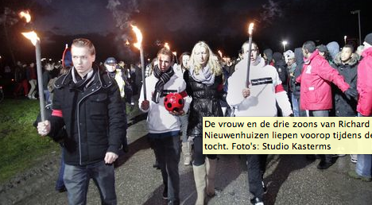
verbondenheid

Slide 2
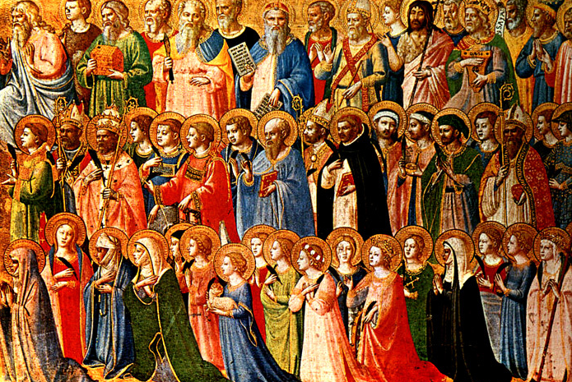
verbondenheid

Slide 3
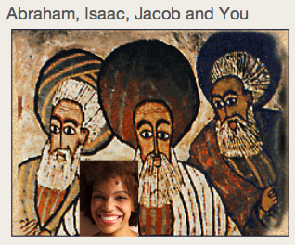
verbondenheid

Slide 4
Suggesties voor verbondenheid
1. Wat gaven je ouders jou mee, interview je opa en oma

Slide 5
Suggesties voor verbondenheid
1. Wat gaven je ouders jou mee, interview je opa en oma
2. Wat wil jij jongeren meegeven? Schrijf je levensverhaal op.

Slide 6
Suggesties voor verbondenheid
1. Wat gaven je ouders jou mee, interview je opa en oma
2. Wat wil jij jongeren meegeven? Schrijf je levensverhaal op.
3. Wat staat er op jouw grafsteen?

Slide 7
Suggesties voor verbondenheid
1. Wat gaven je ouders jou mee, interview je opa en oma
2. Wat wil jij jongeren meegeven? Schrijf je levensverhaal op.
3. Wat staat er op jouw grafsteen?
4. Wie is jouw favoriete bijbelpersonage, en waarom?

Slide 8
Suggesties voor verbondenheid
1. Wat gaven je ouders jou mee, interview je opa en oma
2. Wat wil jij jongeren meegeven? Schrijf je levensverhaal op.
3. Wat staat er op jouw grafsteen?
4. Wie is jouw favoriete bijbelpersonage, en waarom?
5. Wie is de heilige van jouw verjaardag?

